Slide 1
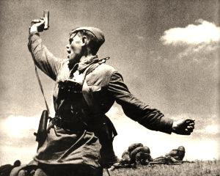
Детский исследовательский проект
«ВОВ в истории моей семьи»
Автор проекта: Попова Мария – 3класс ГБОУ СОШ «ОЦ» п.г.т. Рощинский.
Руководитель проекта: Писарева Наталья Михайловна
п. Рощинский – 2017 г.

Slide 2
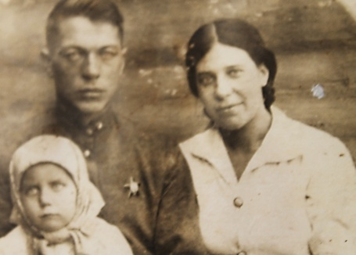
Цель: Изучение судьбы моих предков. Воспитание патриотизма, героизма, мужества у подрастающего поколения, на примере подвигов дедов и прадедов в годы Великой отечественной войны 1941 – 1945 г.
Задачи: Ознакомление с военными и трудовыми подвигами моих предков.
Проблема: Нежелание подрастающего поколения изучать прошлое своих предков познавших тяготы Великой Отечественной войны 1941 – 1945 г.

Slide 3


Slide 4
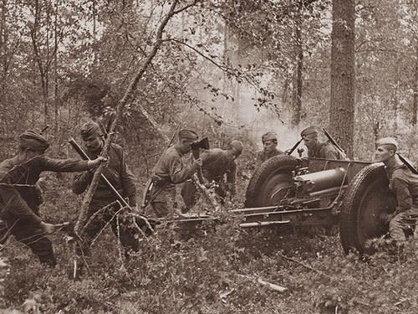
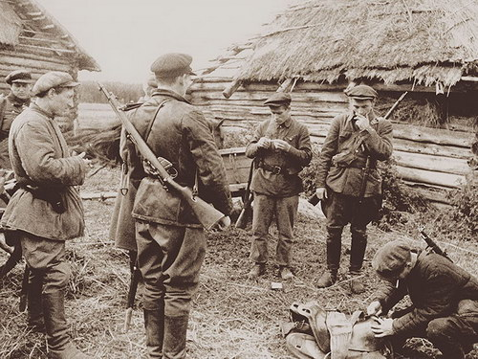
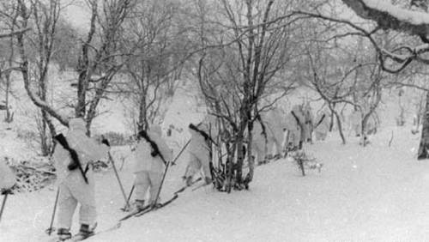
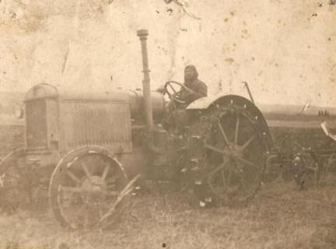
План проекта
1 Я шел в атаку, твердо шел туда, Где непрерывно выстрелы звучали, Чтоб на земле фашисты никогда, С игрушками детей не разлучали… | 2 Мы едем нехоженой дорогой Мы летим в пожарах и в крови…
3 Его зарыли в шар земной, А был он лишь солдат, Всего, друзья, солдат простой, Без званий и награды… | 4 Весь фронт, что от моря до моря Кормила ты хлебом своим…

Slide 5
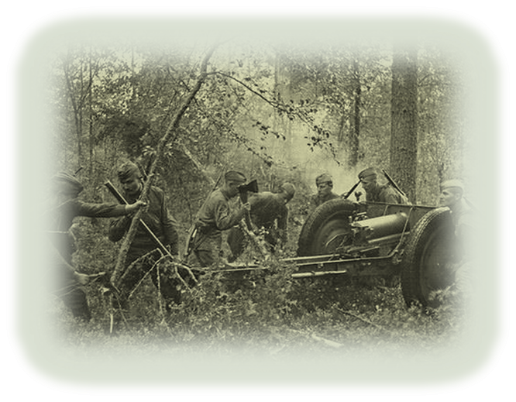



Slide 6
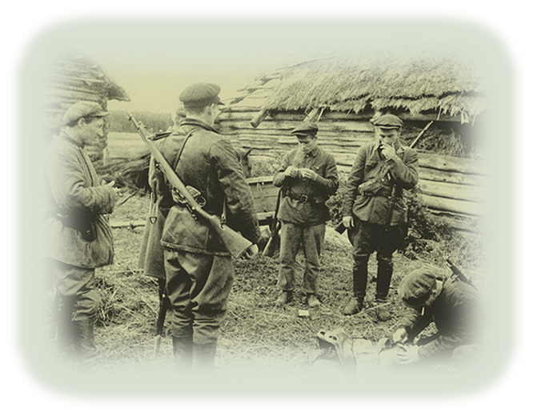

Slide 7
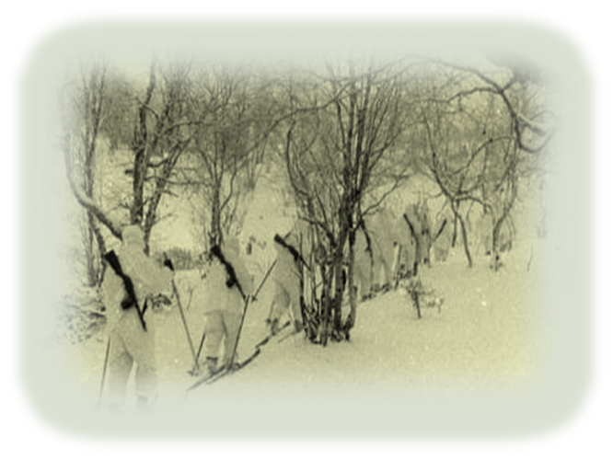

Slide 8
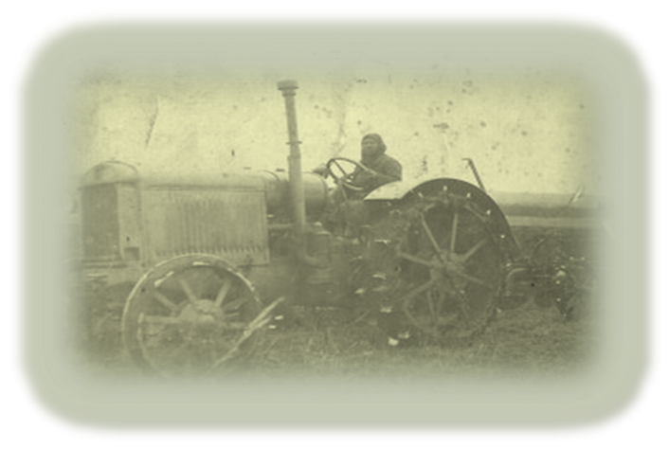

Slide 9
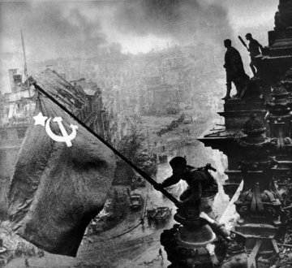
Завещаю в той жизни
Вам счастливыми быть
И родимой Отчизне
С честью дальше служить
Горевать – горделиво,
Не клонясь головой,
Ликовать – не хвастливо,
В час победы самой.
И беречь её свято,
Братья, счастье свое –
В память воина – брата,
Что погиб за неё.
А. Твардовский

Slide 10

